Slide 1

KINH TẾ HỌC ĐẠI CƯƠNG Chương 3. Độ co giãn của cung và cầu GV: ThS Nguyễn Quốc Thắng

Slide 2

Mục tiêu chương 3
Đo lường sự phản ứng của cầu và cung
Độ co giãn của cầu theo giá
Độ co giãn của cầu theo giá và doanh thu
Độ co giãn chéo của cầu
Độ co giãn của cầu theo thu nhập
Độ co giãn của cung theo giá
Độ co giãn của cung và cầu và gánh nặng thuế

Slide 3

Giá, lượng cầu và tổng chi tiêu
Lượng cầu thay đổi như thế nào theo giá?
Tổng chi tiêu và giá có mối liên hệ như thế nào với nhau?

Slide 4
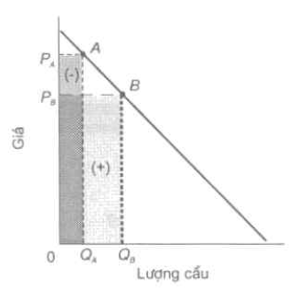
Phương pháp tính
Tổng chi tiêu bằng giá nhân với lượng cầu

Slide 5
A

Slide 6
A
B

Slide 7
A
B

Slide 8
A
B

Slide 9
A
B

Slide 10
Tóm lại
Khi giá cả thay đổi, tổng chi tiêu có thể tăng, giảm hoặc không đổi

Slide 11
Cảm ơn các bạn đã chú ý theo dõi!

